Slide 1

JHH(전화해)
어벤져스
김영기
문예지
염정호
하희목
2017. 11. 17

Slide 2
목차
1
디자인 싱크
2
시나리오
3
서비스
4
시연영상
5
차후계획

Slide 3
1. 디자인 싱크
1
기존의 아이디어 대신 JHH로의 전환
2
어떻게 인맥이 조율되는가?
3
챗봇을 활용하면 효율성이 높아진다.
4
교육효과: 챗봇으로 개인비서의 일이?
5
사람들 전부를 볼 수는 없는법

Slide 4
2. 시나리오
고객 이름: 성춘향
번호: 010-1111-2222
취미: 맛집탐방
고객 이름: 이몽룡
번호: 010-2222-3333
취미: 재즈청음
고객 이름: 김방자
번호: 010-3333-4444
취미: 맛집탐방
고객 이름: 박향단
번호: 010-4444-5555
취미: 재즈청음

Slide 5
3.서비스
신임정보
저장
JHH
날씨정보
불러오기
맛집정보
제공

Slide 6
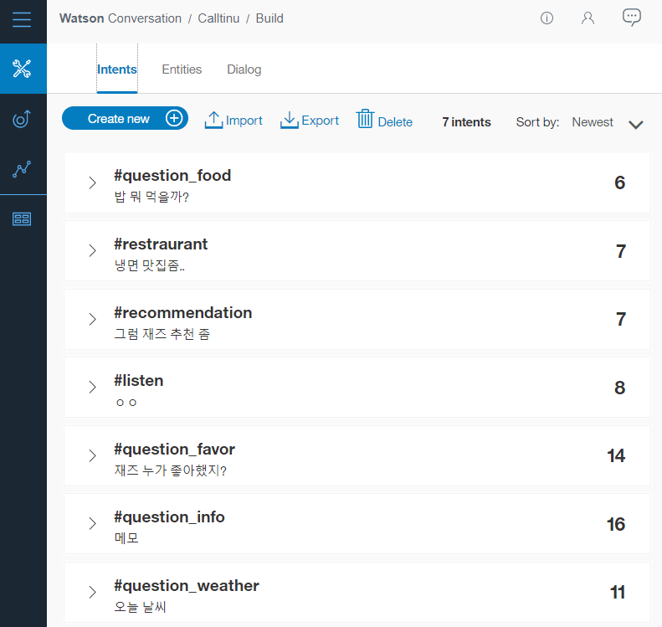
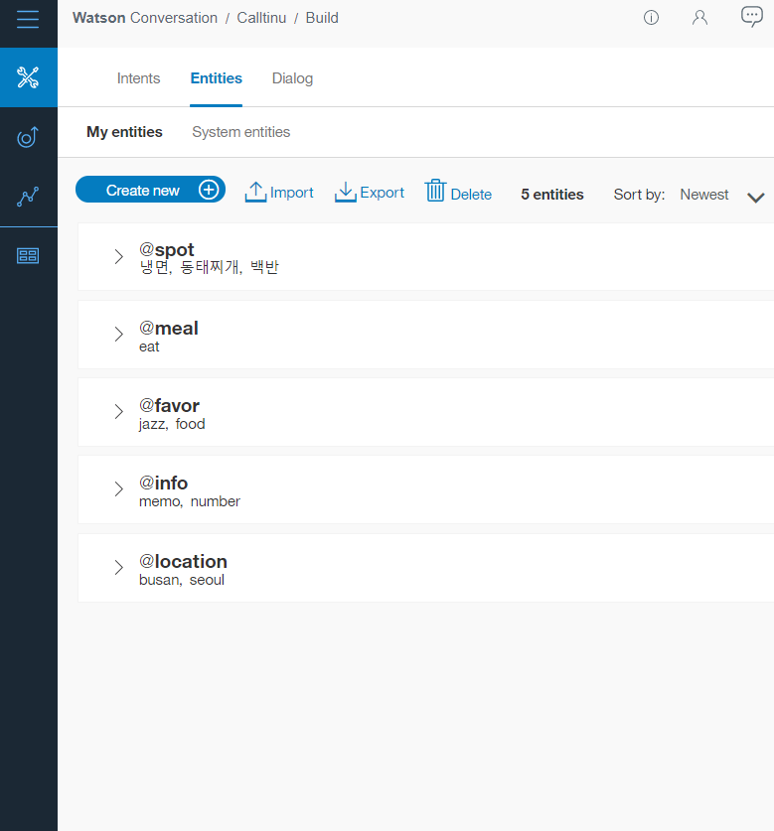
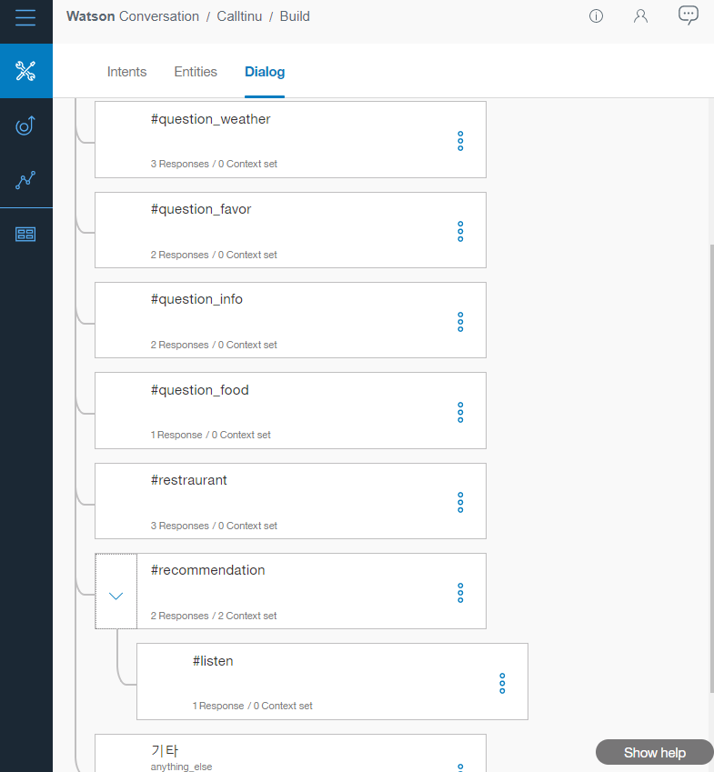
3.서비스(Conversation)

Slide 7
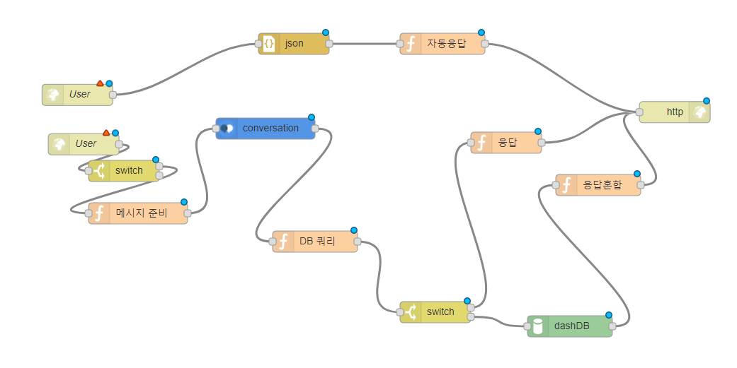
3.서비스(물리설계)

Slide 8





3.서비스(구현)
Conversation
TelegramBOT
JHH
SFA
DB
JAVA Servlet

Slide 9
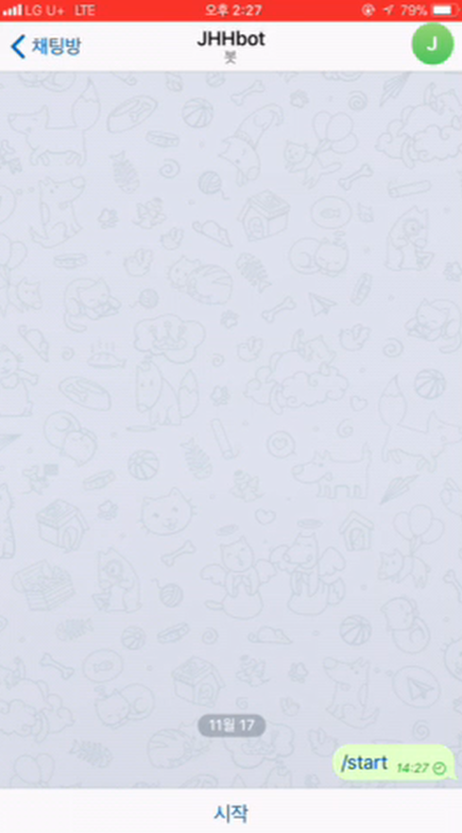
4. 시연영상
맛집
재즈

Slide 10
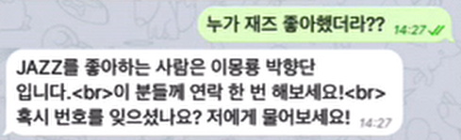
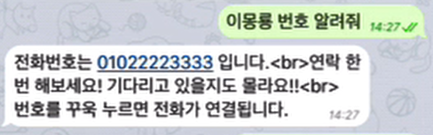
4. 시연영상_2
FavorAction
재즈와 맛집을 구분
InfoAction
1. 번호
2. 취향

Slide 11
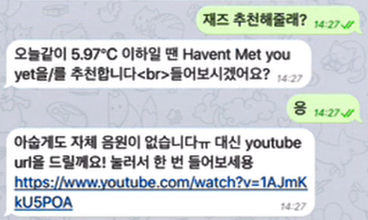
4. 시연영상_2
jazzAction(recall)
기온에 따른 노래 추천
listenAction
추천한 노래 url
WeatherAction
openAPI사용
by Moon

Slide 12
5. 차후 계획
염정호
김영기
문예지

Slide 13


